Slide 1
Vuk u priči, pjesmi i slikovnici
PV Žbandaj- Jaslice 2
Larisa Laković i Branka Šajina

Slide 2
Priča “Vuk koji je obožavao dinosaure” potaknula je interes djece za druge priče i slikovnice u kojima se pojavljuje lik vuka. Taj interes proširujemo kroz različite svakodnevne aktivnosti (likovne, glazbene, istraživačke, motoričke) i igru.
Kroz aktivnosti djeca razvijaju govor i razumijevanje svijeta oko sebe. Kretanjem i igrom jačaju motoriku, koordinaciju i snalaženje u prostoru.
U zajedničkoj igri razvijaju socijalne vještine suradnju, čekanje i komunikaciju.
Sve aktivnosti prilagođene su njihovoj dobi i razvojnoj spremnosti te su pratile interes djece

Slide 3
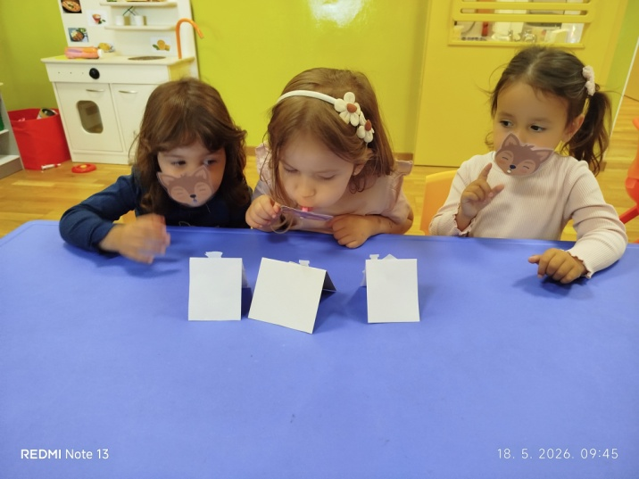
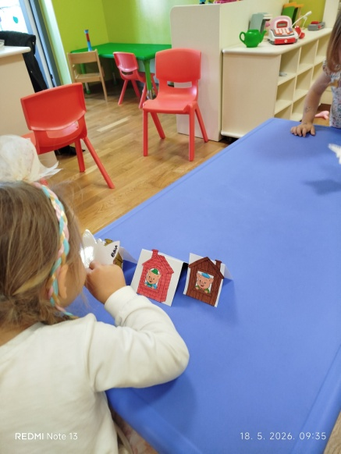
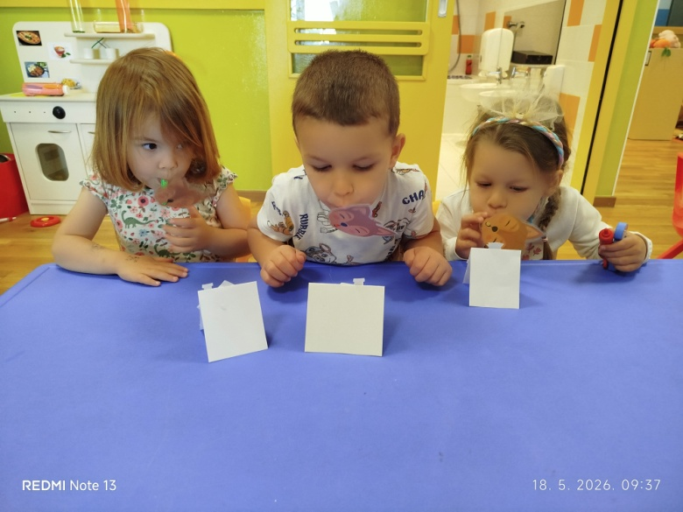
Poput vuka iz “Tri praščića” pokušali su otpuhati kućice

Slide 4
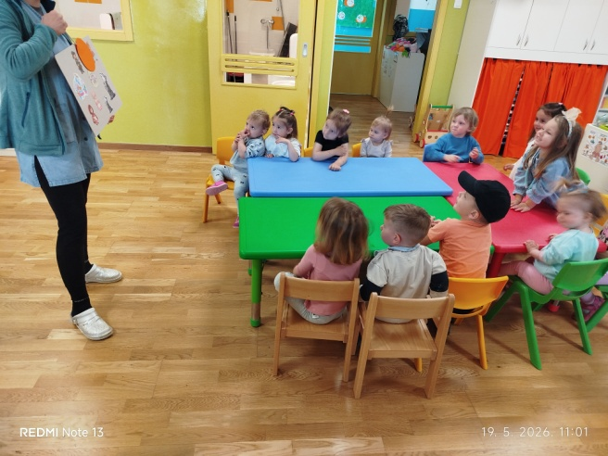
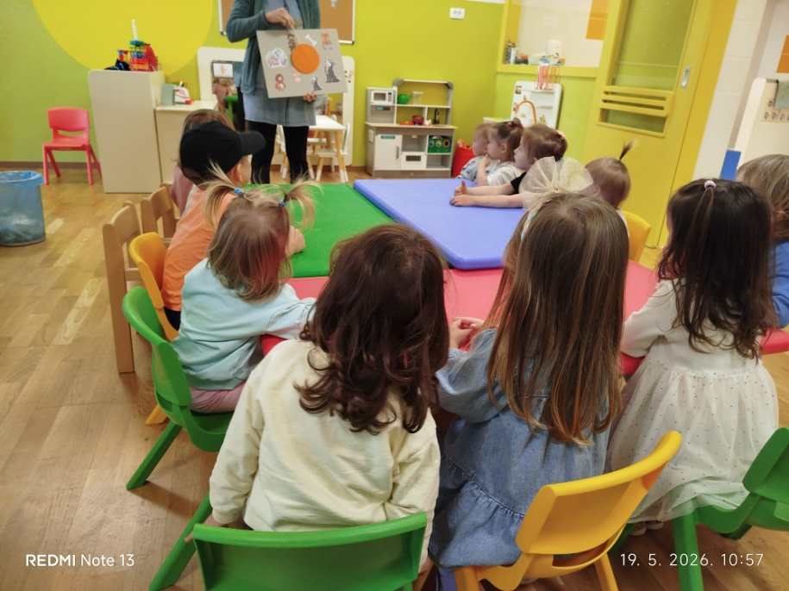
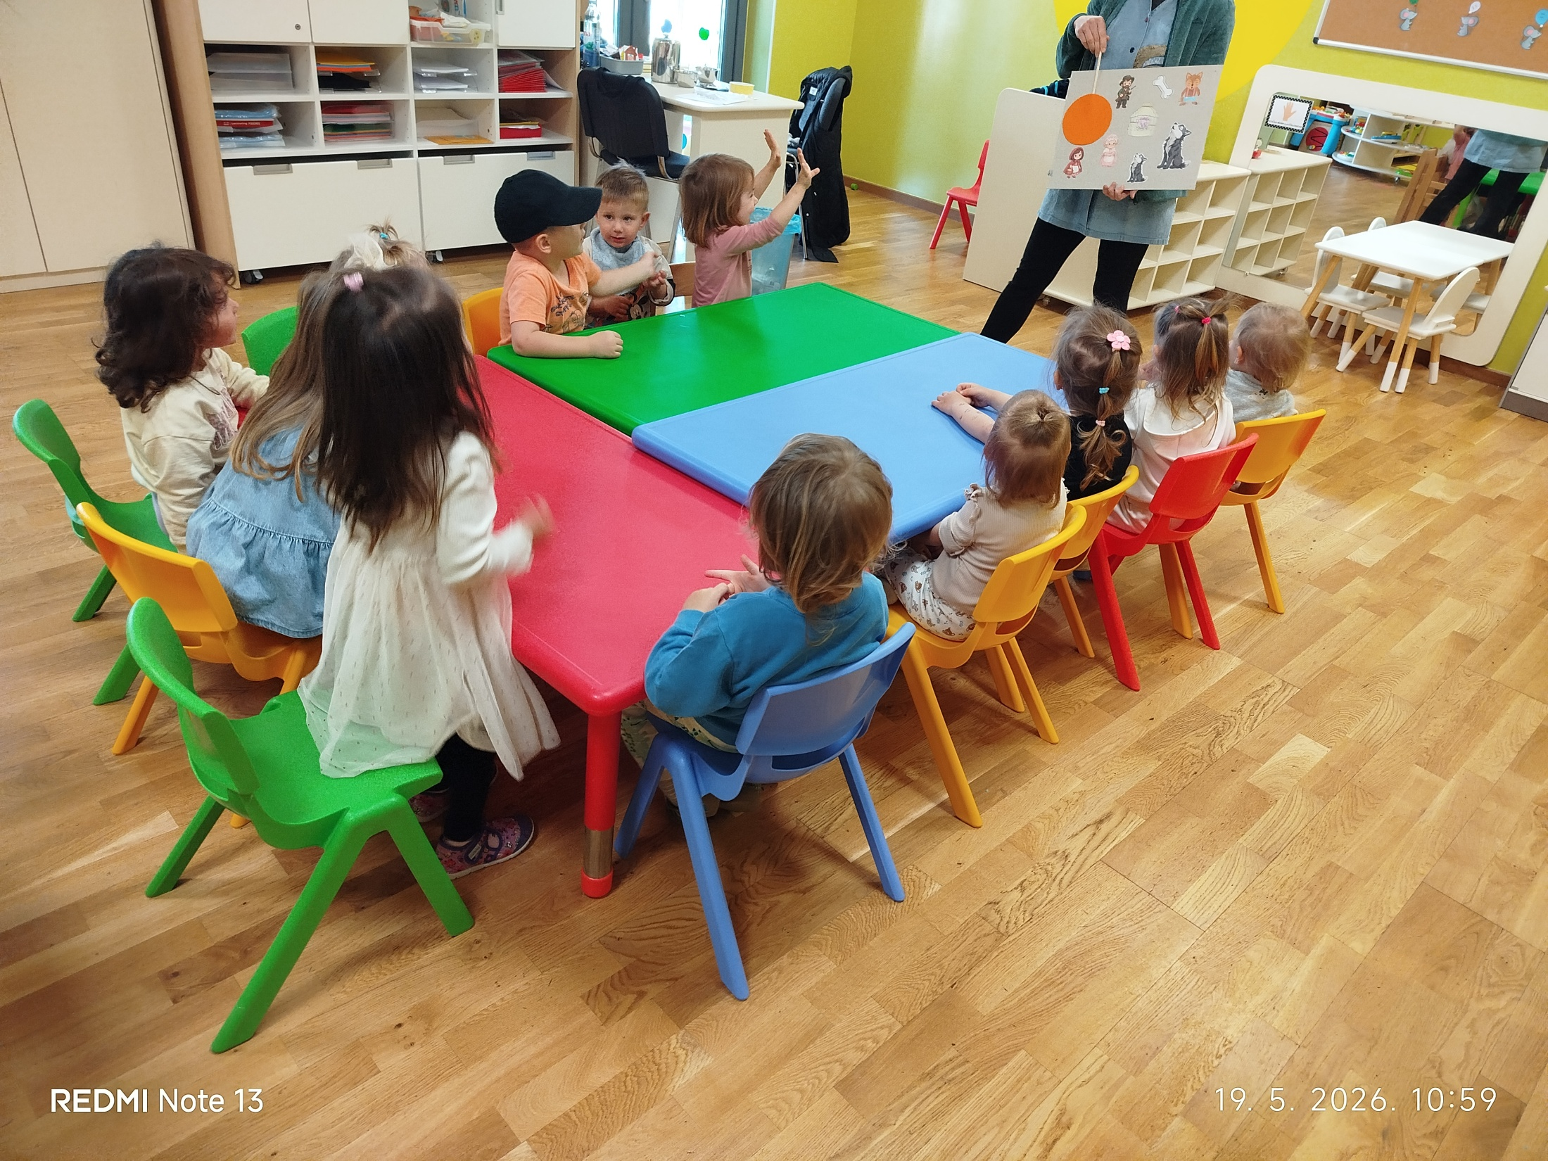
Igra pogađanja razvija logičko i apstraktno mišljenje, koncentraciju, memoriju, te bogati rječnik i komunikacijske vještine

Slide 5
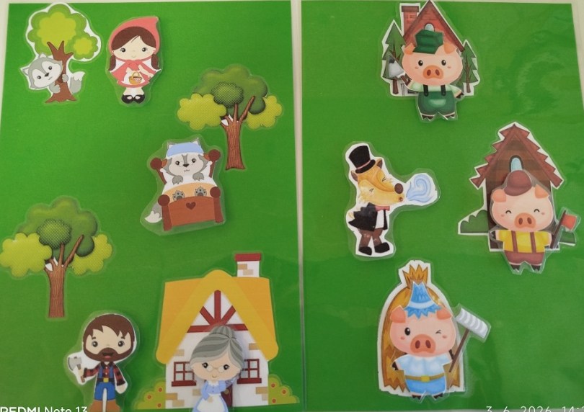
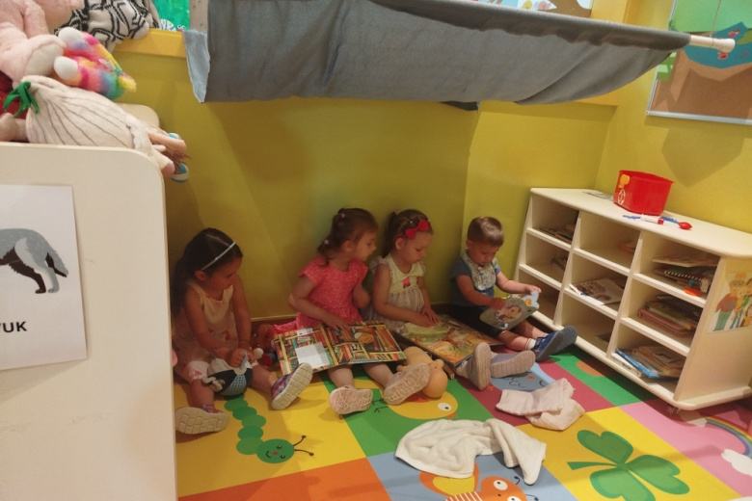
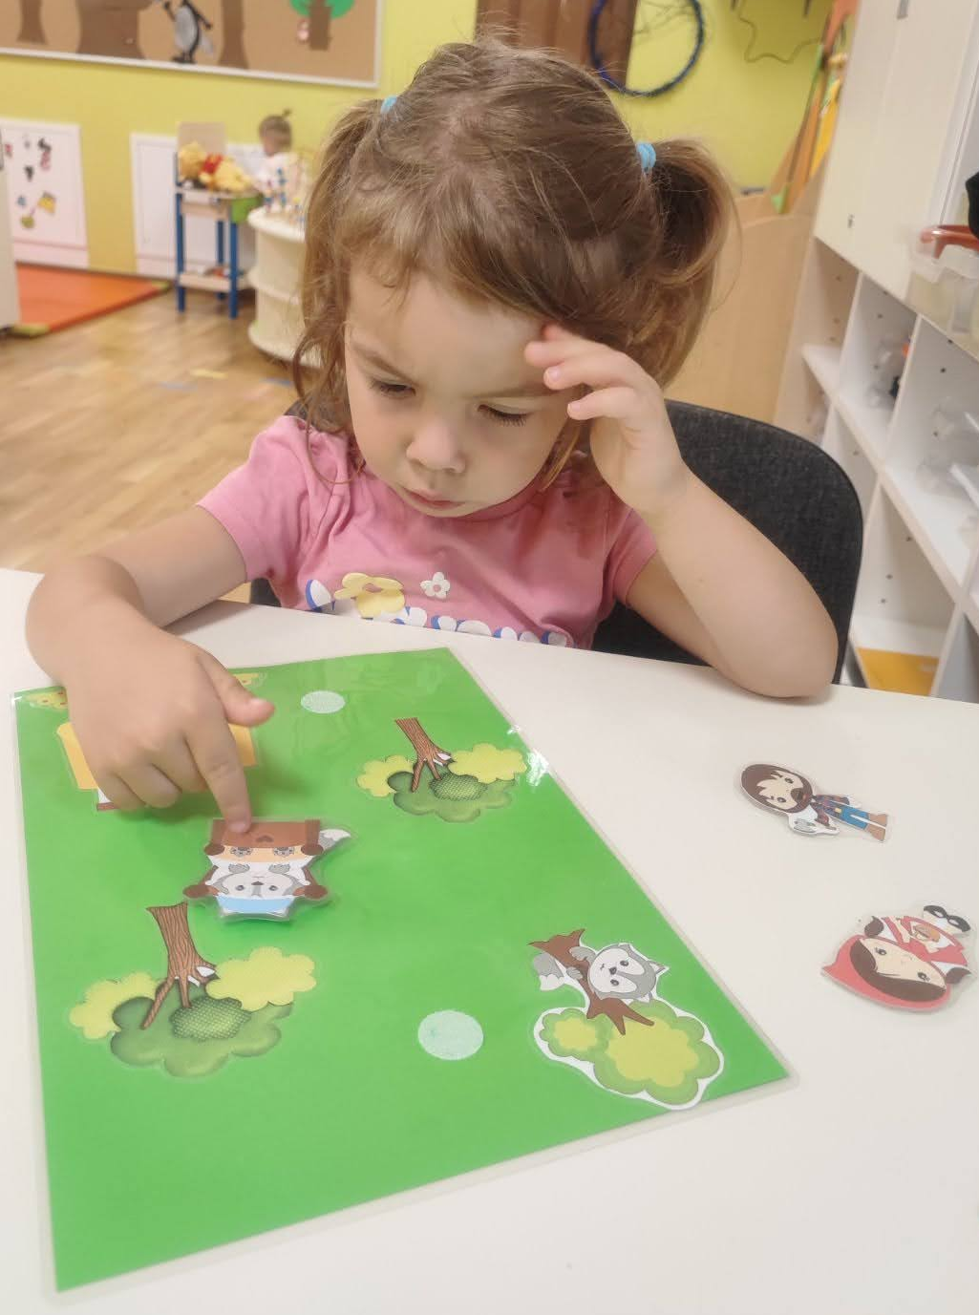
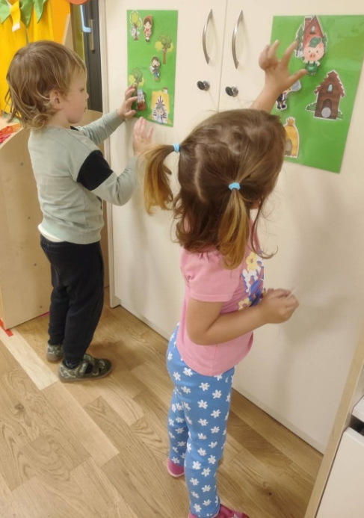
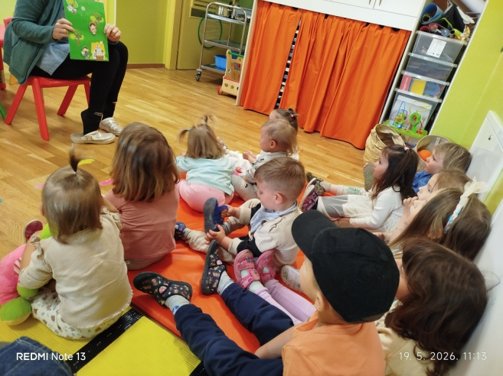
Pričanje slikopriča i čitanje slikovnica

Slide 6
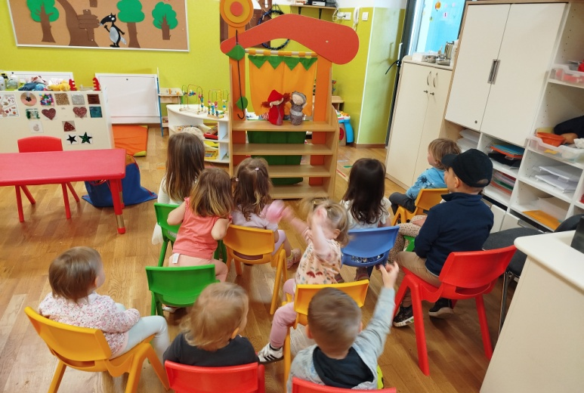
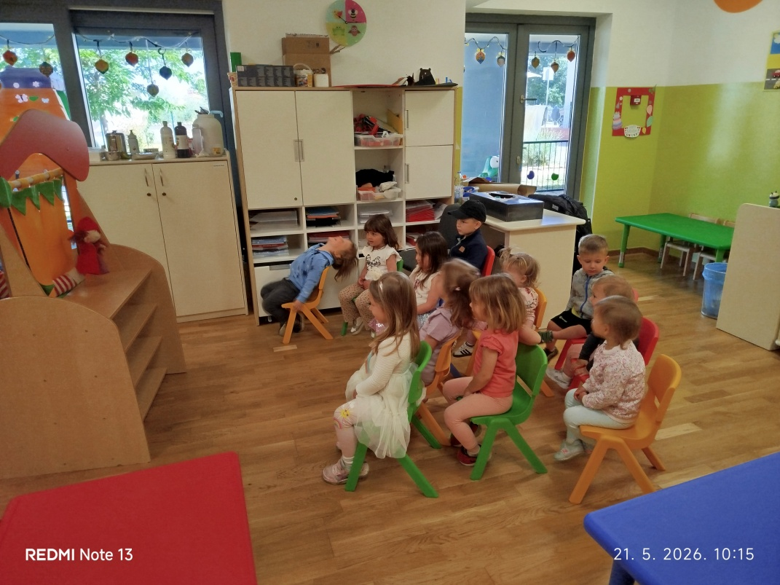
Djeci smo izvele lutkarsku predstavu “Crvenkapica”

Slide 7
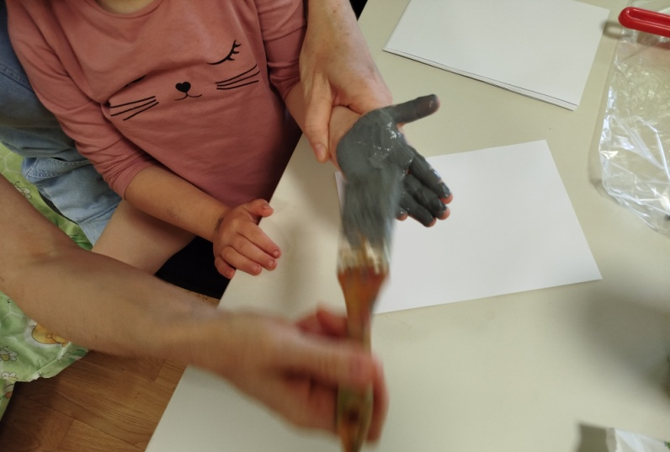
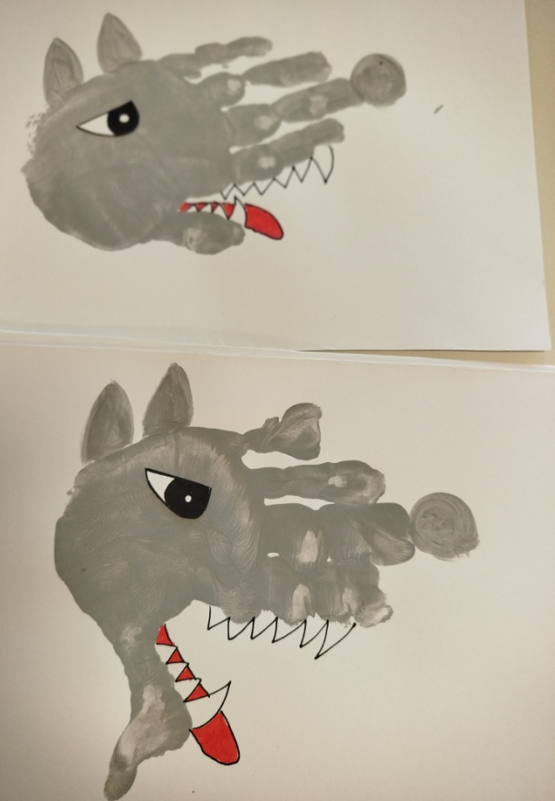
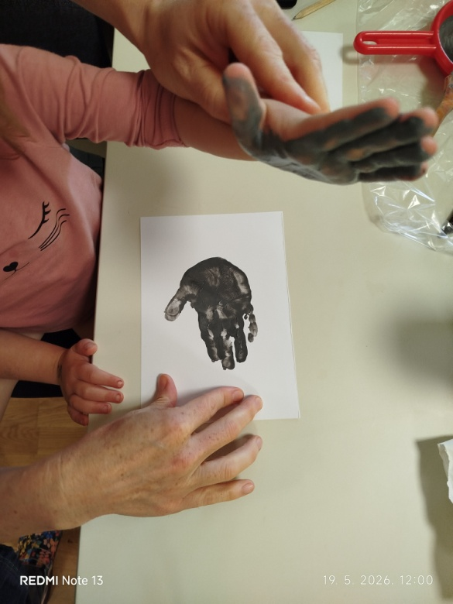
Likovna aktivnost otiskivanja ruke razvija senzibilitet a boju te senzomotoriku

Slide 8
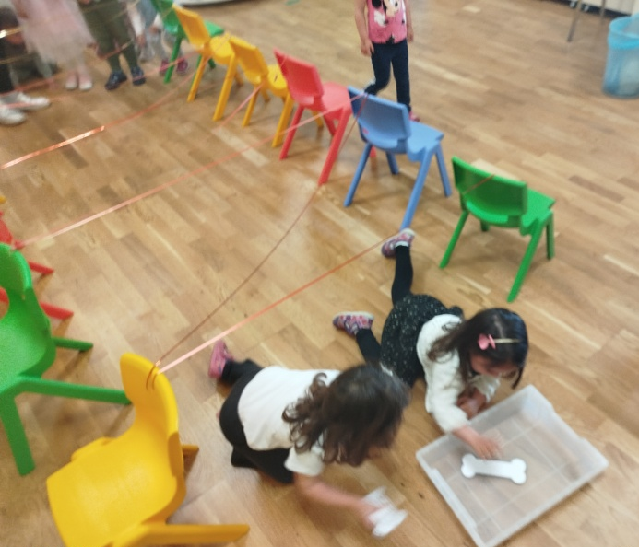
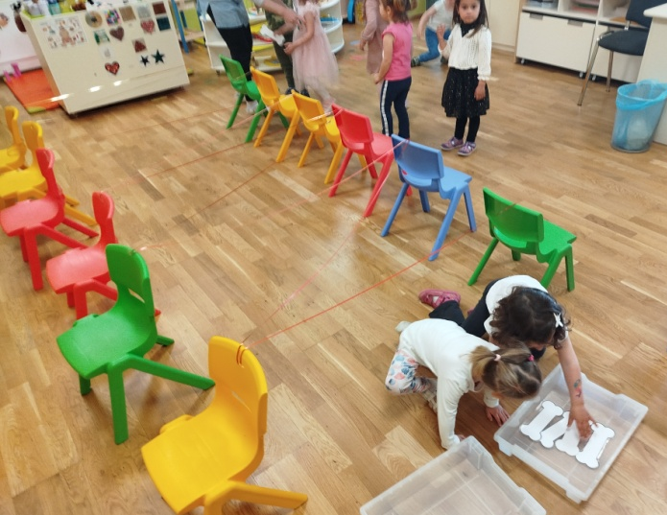
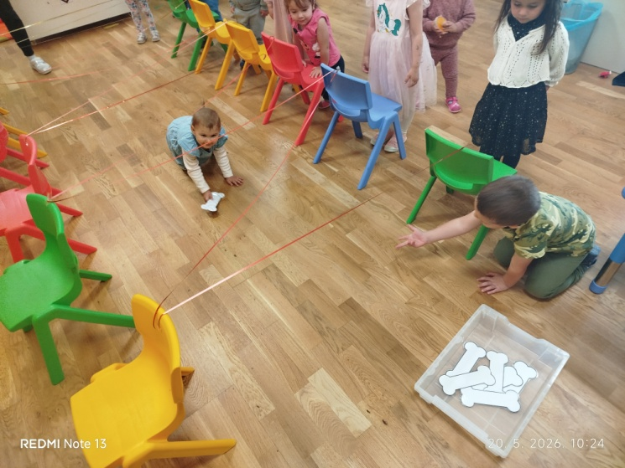
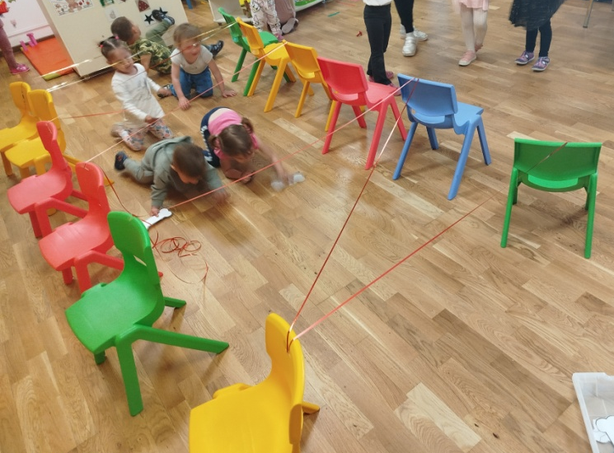
Štafetna igra razvija ravnotežu, agilnost i brzinu. Uči poštivanje pravila i strpljenja (čekanje u redu) te izgradnju samopouzdanja kroz svladavanje prepreka

Slide 9
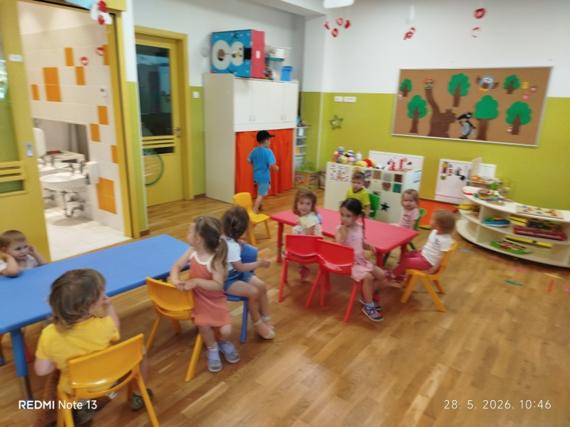
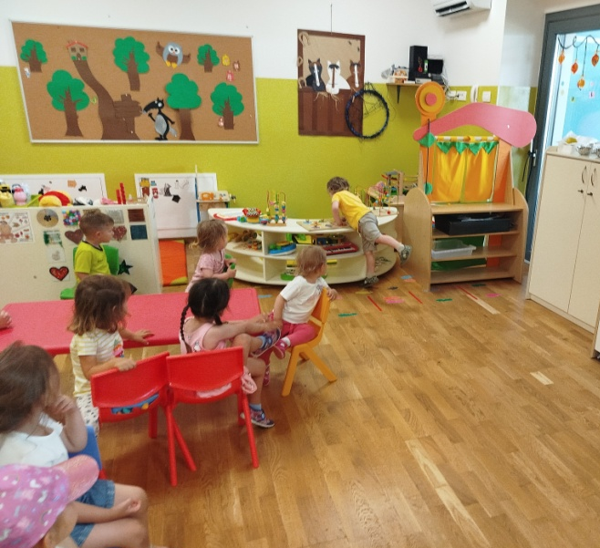
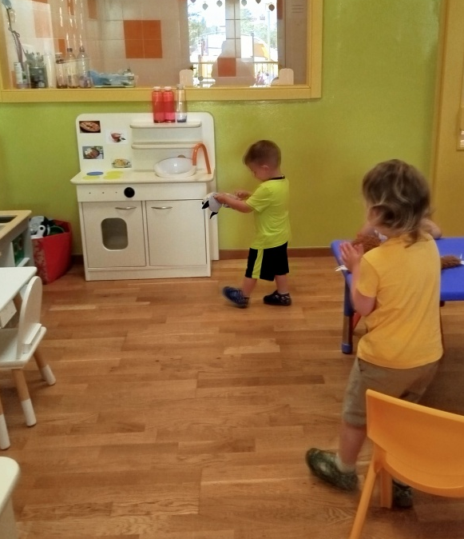
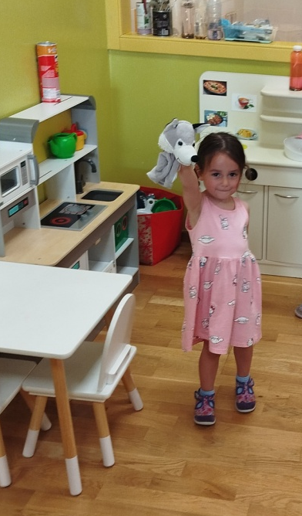
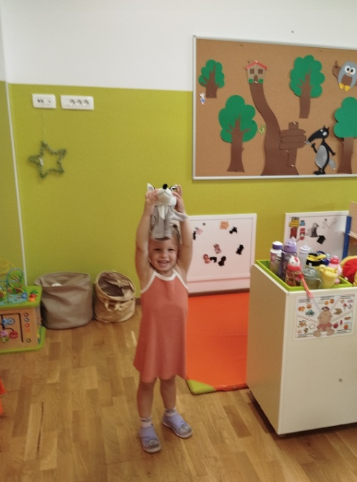
Igre skrivanja (toplo-hladno traženje) odlične su za razvoj koncentracije, zapažanja, prostorne orijentacije i rješavanja problema

Slide 10
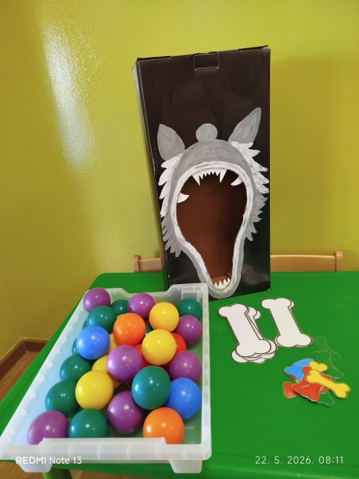
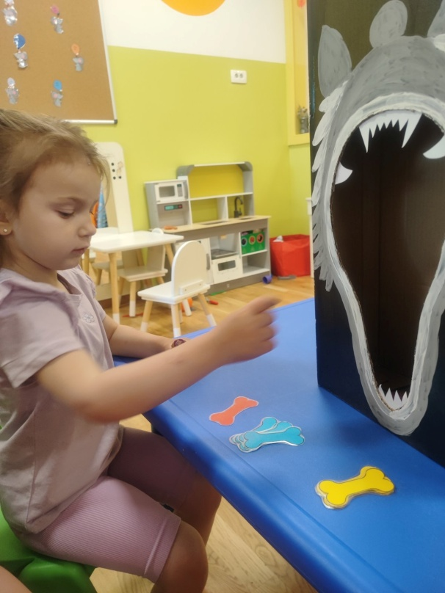
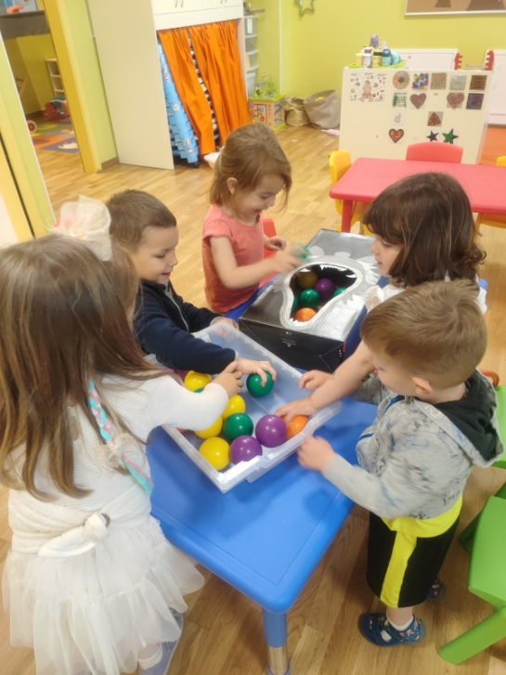
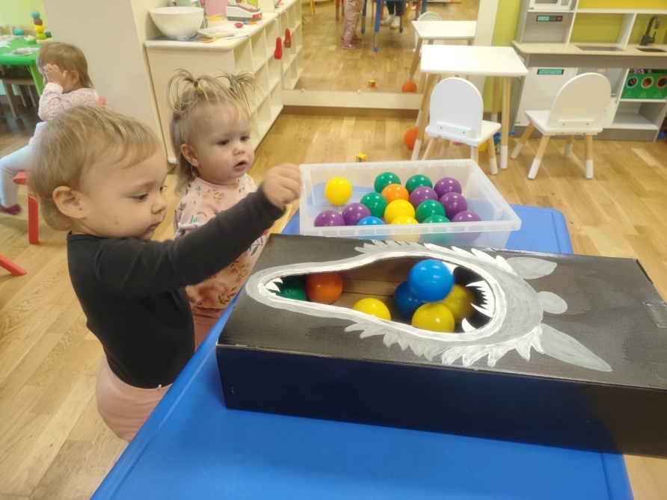
Različite didaktičke aktivnosti poticale su razvoj logičkog razmišljanja i fine motorike.

Slide 11
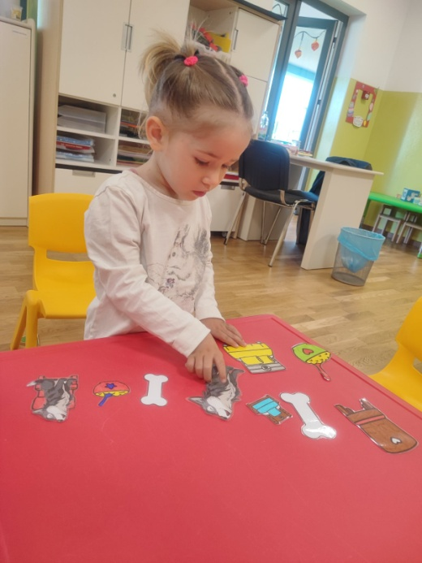
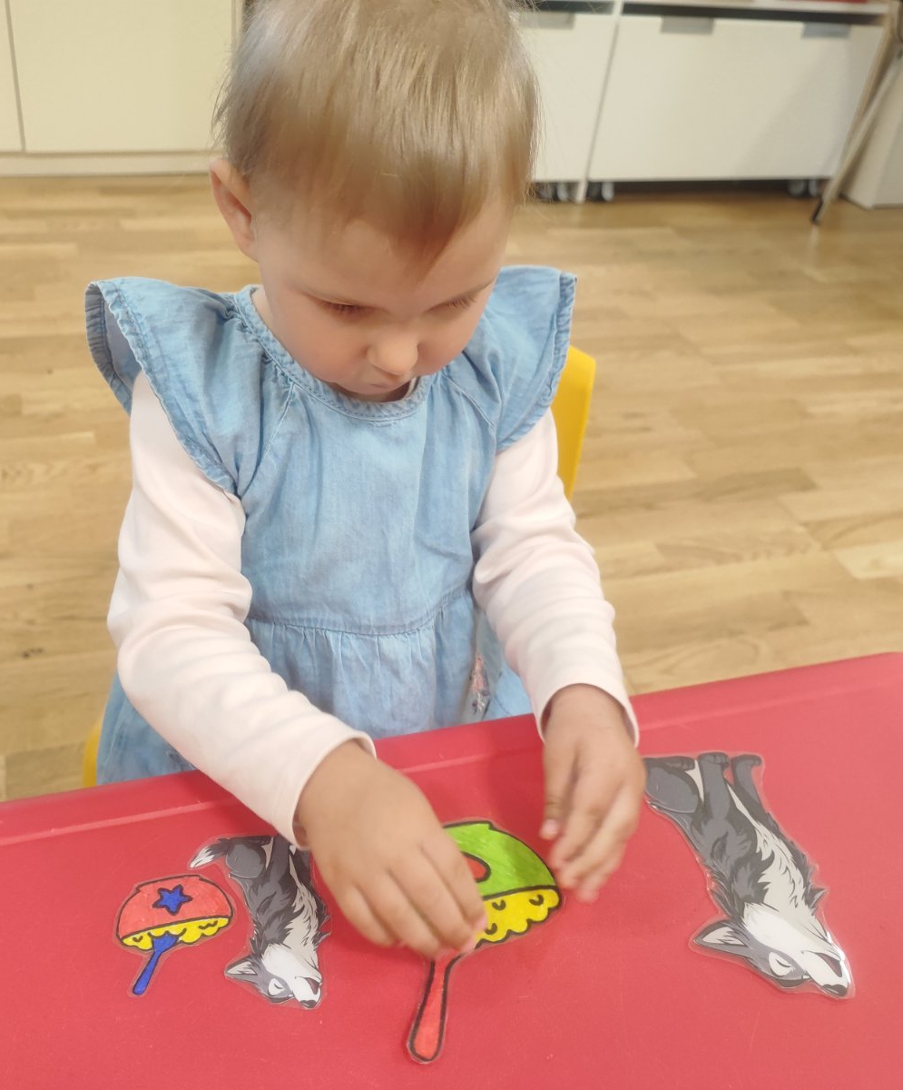
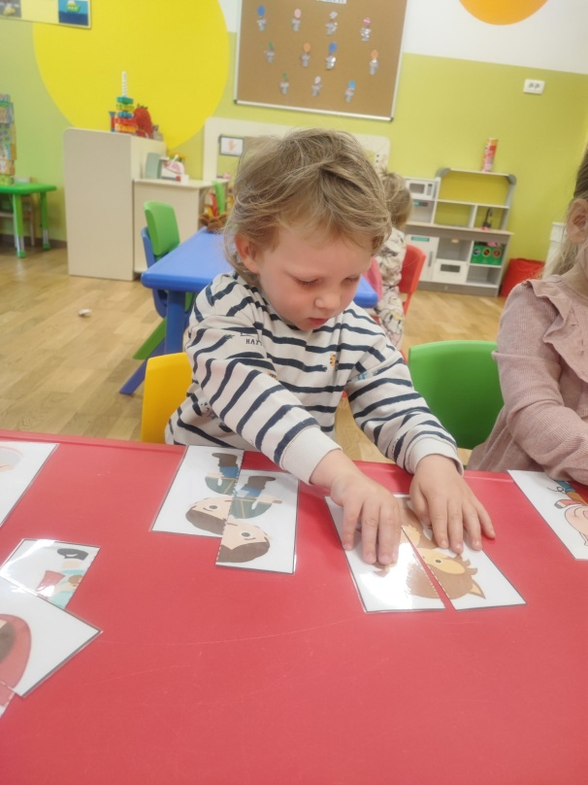
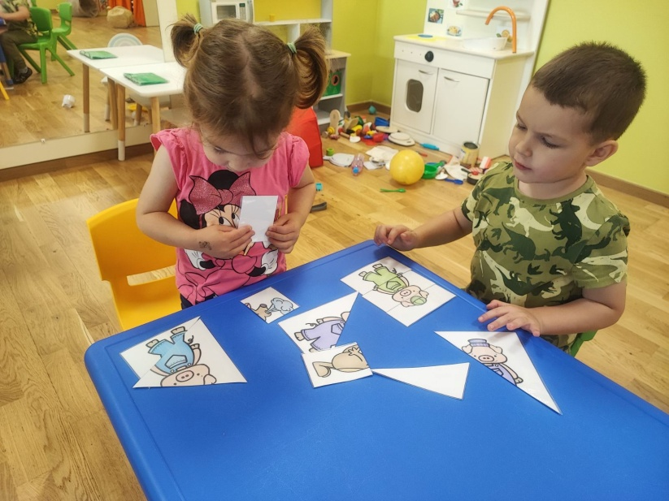
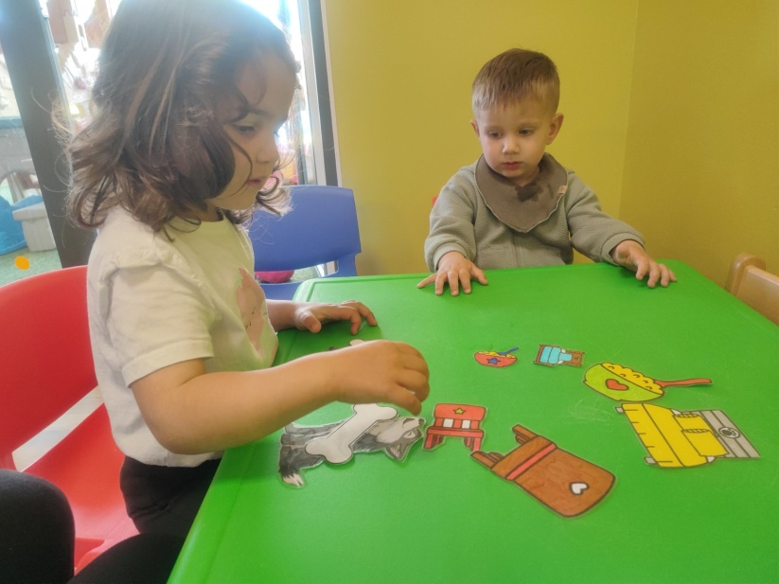

Slide 12
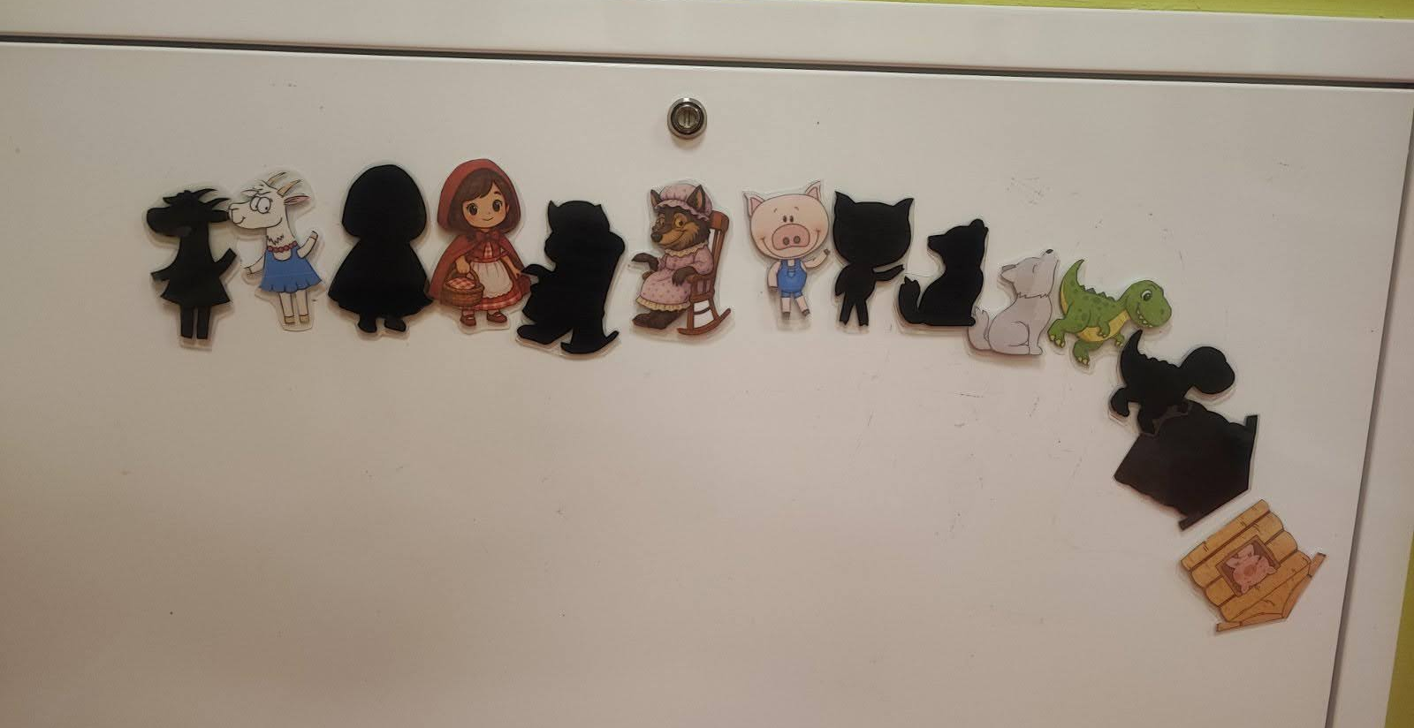
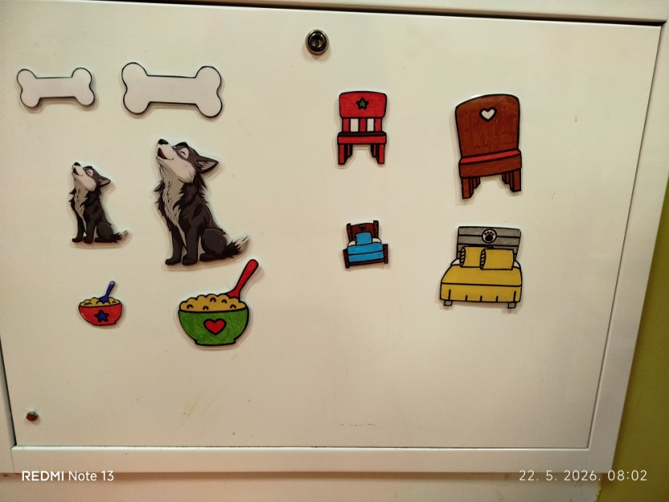
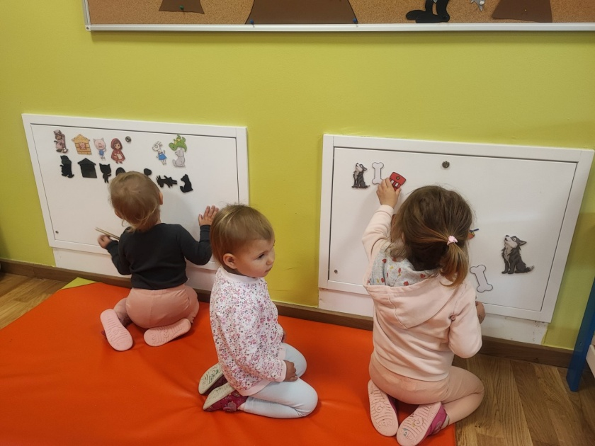
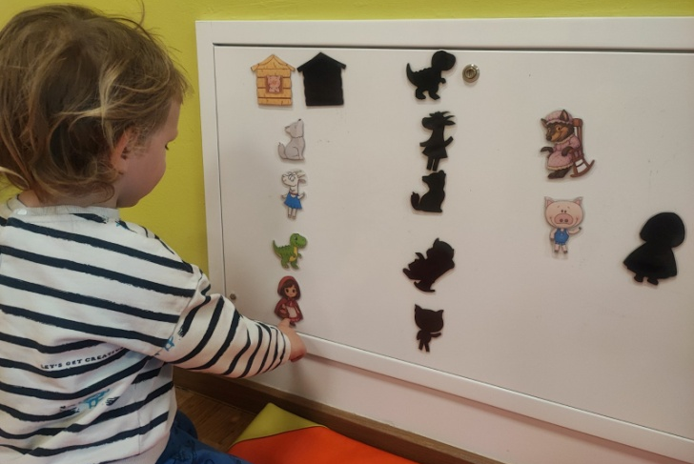
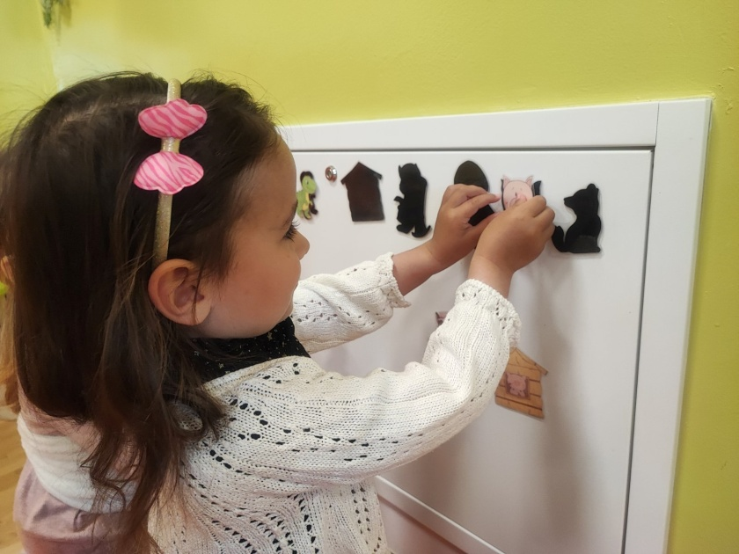

Slide 13
HVALA NA PAŽNJI!

